Slide 1
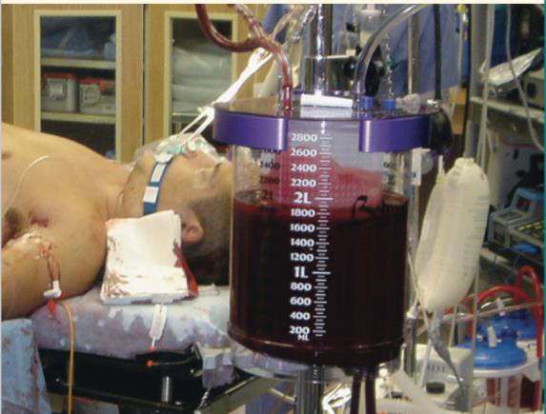
ĐÁNH GIÁ VÀ ĐIỀU TRỊ SỐC CHẤN THƯƠNG
PGS.TS.BS. Phạm Thị Ngọc Thảo
Bộ môn hồi sức cấp cứu và chống độc.
Đại học y dược thành phố Hồ Chí Minh

Slide 2
MỤC TIÊU
SỐC
1.Nắm được cơ chế sốc tuần hoàn
2.Hiểu nguyên tắc phân loại sốc
CHẤN THƯƠNG
3.Chẩn đoán sốc chấn thương
4.Tiếp cận ban đầu bệnh nhân chấn thương
5.Nắm được nguyên tắc điều trị sốc chấn thương

Slide 3
Sốc là gì?
Định nghĩa: sốc là một dạng suy tuần hoàn toàn thân cấp tính, đe doạ tính mạng, là một tình trạng mà hệ tuần hoàn không có khả năng cung cấp đủ oxy cho nhu cầu của mô, gây rối loạn chức năng tế bào

Slide 4
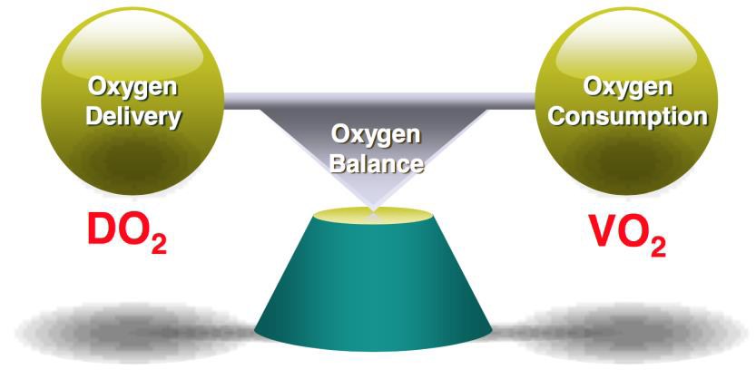
Sốc là gì?
DO2= Cardiac output x CaO2
CaO2= [(1,39 x Hb x SaO2)+(PaO2 x 0,003)]

Slide 5
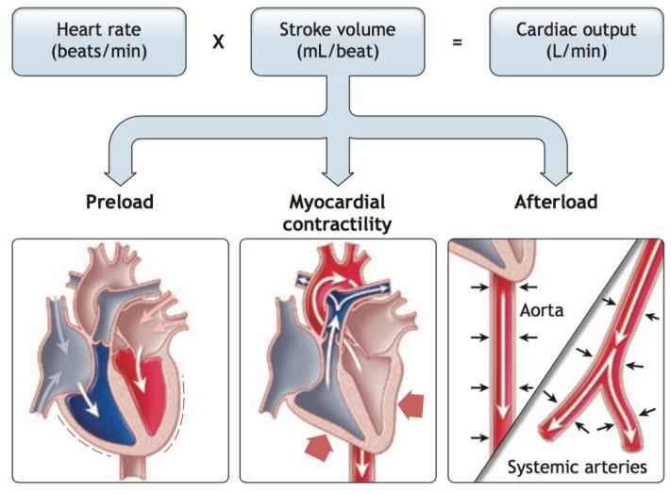
Sốc là gì?

Slide 6
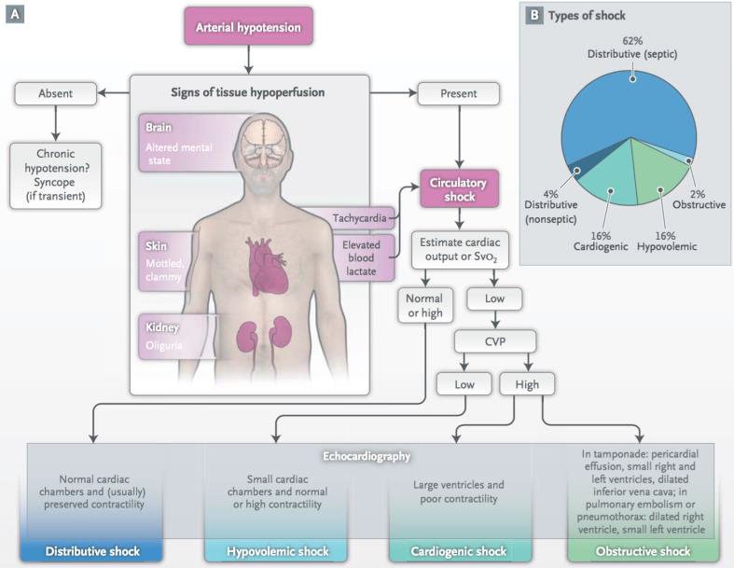
Phân loại sốc theo cơ chế

Slide 7
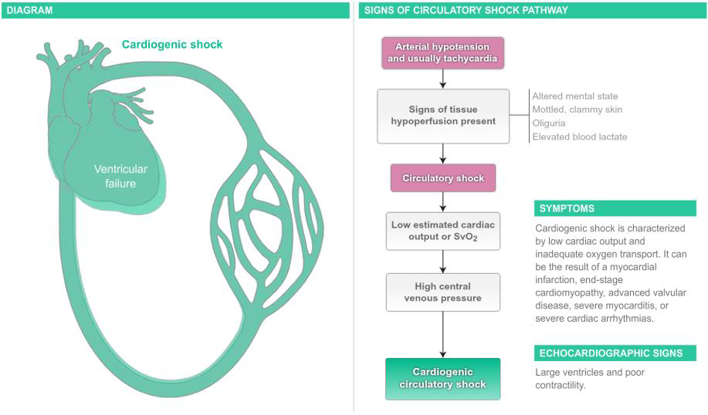
Sốc tim

Slide 8
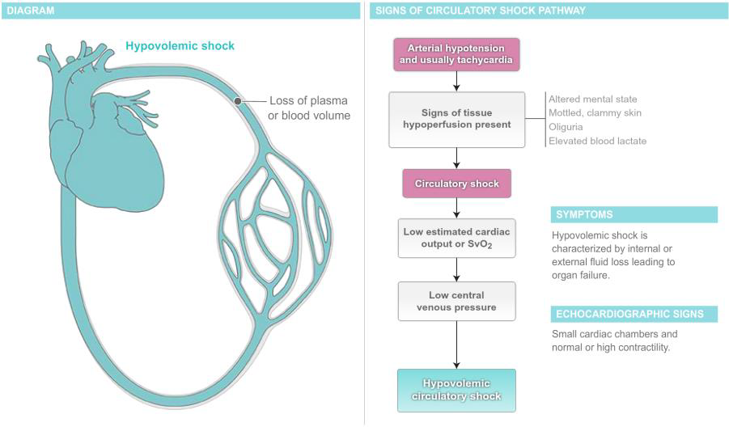
Sốc giảm thể tích

Slide 9
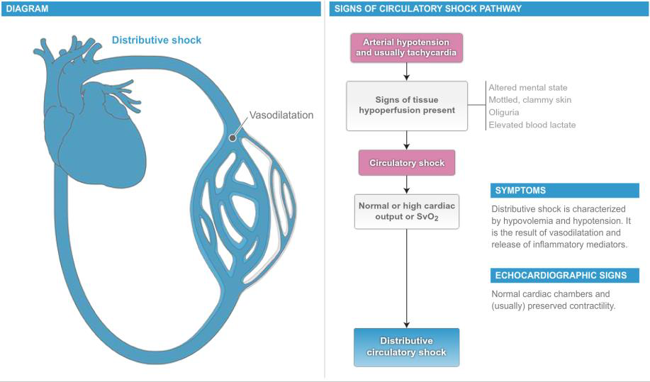
Sốc phân bố

Slide 10
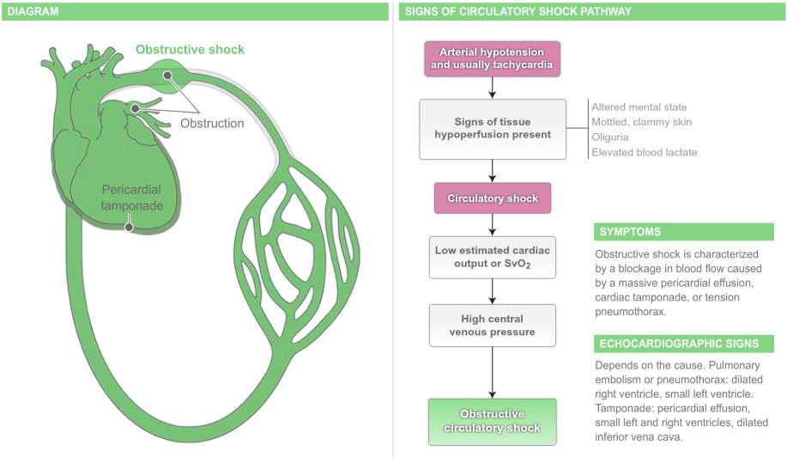
Sốc tắc nghẽn

Slide 11
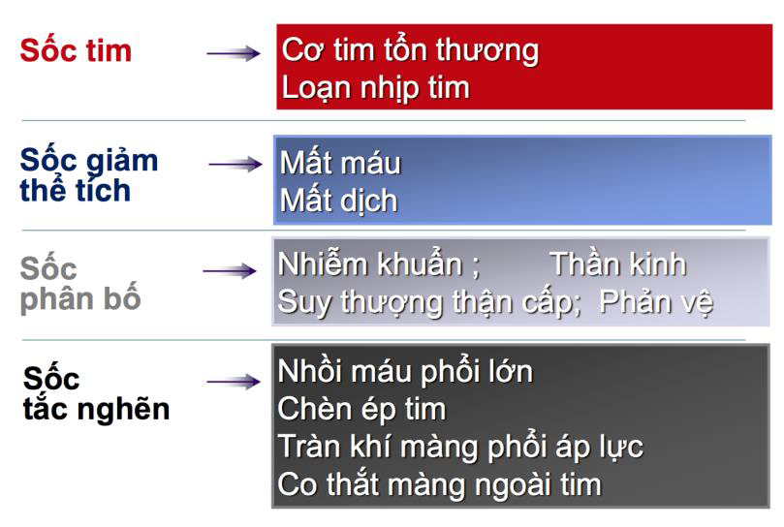
Phân loại sốc theo cơ chế

Slide 12
MỤC TIÊU
SỐC
1.Nắm được cơ chế sốc tuần hoàn
2.Hiểu nguyên tắc phân loại sốc
CHẤN THƯƠNG
3.Chẩn đoán sốc chấn thương
4.Tiếp cận ban đầu bệnh nhân chấn thương
5.Nắm được nguyên tắc điều trị sốc chấn thương

Slide 13
Chấn thương: vấn đề TOÀN CẦU
Theo WHO và CDC, có ít nhất 9 người tử vong mỗi phút do chấn thương hoặc bạo lực
Tai nạn giao thông (TNGT)
o Gây ra hơn 1 triệu trường hợp tử vong mỗi năm
o Gây ra 20-50 triệu trường hợp chấn thương nặng
Hơn 90% vụ TNGT xảy ra ở các nước đang phát triển
Tử vong do TNGT được dự đoán sẽ tăng 80% ở các nước đang phát triển
Đến 2020, dự đoán cứ 10 người sẽ có ít nhất 1 người tử vong do chấn thương

Slide 14
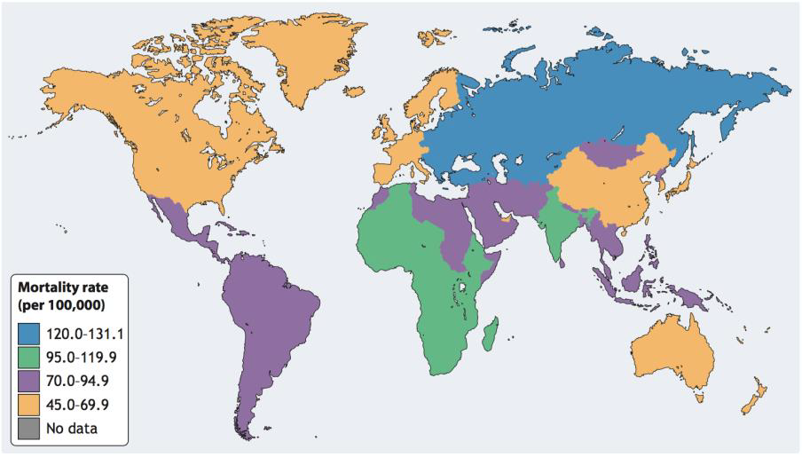
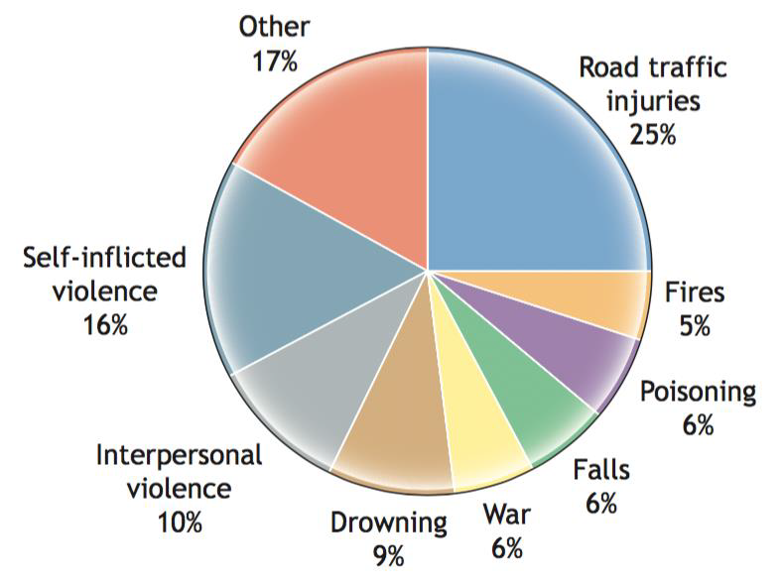
Chấn thương: vấn đề TOÀN CẦU

Slide 15
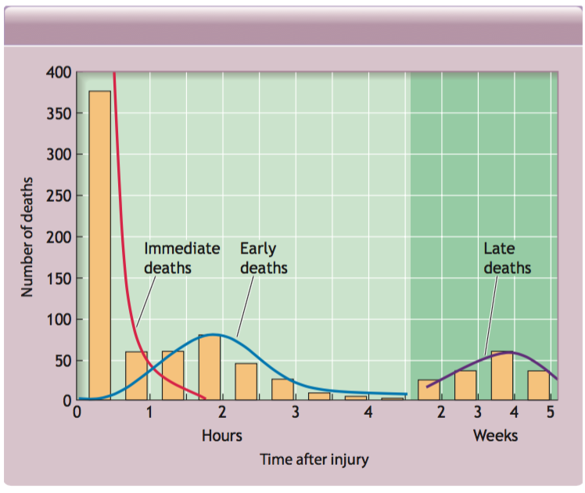
Biểu đồ phân bố tử vong
Tổn thương não nặng, tuỷ sống cao; vỡ tim, ĐM chủ,mạch máu lớn
Máu tụ dưới màng cứng, ngoài màng cứng; tràn khí máu màng phổi; vỡ lách, gan, khung chậu
Nhiễm khuẩn huyết, suy đa cơ quan

Slide 16
Nhận diện bệnh nhân sốc
Triệu chứng sớm: (cơ thể còn bù trừ)
o Tăng tần số tim (>160 sơ sinh, 140 trẻ nhỏ, 120 trẻ lớn, 100 người lớn)
o Co mạch ngoại biên: da lạnh ẩm, huyết áp kẹp
Triệu chứng trễ: (cơ thể mất bù trừ, ↓ tưới máu mô)
o Rối loạn tri giác
o Thiểu niệu
o Tụt huyết áp
o Nổi bông tím
Triệu chứng gợi ý nguyên nhân sốc

Slide 17
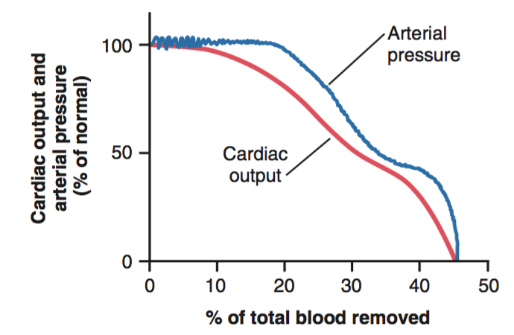
Nhận diện bệnh nhân sốc
Bệnh nhân trẻ, khoẻ mạnh có thể đáp ứng bù trừ với sốc trong một thời gian dài; theo sau đó là giai đoạn suy tuần hoàn đột ngột và cấp tính.

Slide 18
Nhận diện bệnh nhân sốc
Triệu chứng sốc điển hình (dễ chẩn đoán) khi sốc vào giai đoạn muộn
o Huyết áp tâm thu có thể chưa giảm ngay cả khi BN mất đến 30% máu
o Bất kỳ BN chấn thương nào có tăng tần số tim và co mạch ngoại biên phải được xem là sốc đến khi có bằng chứng ngược lại
o Trong giai đoạn cấp, mất máu lượng lớn có thể chỉ biểu hiện giảm Hct và Hb rất ít

Slide 19
Phân loại sốc theo cơ chế

Slide 20
Nguyên nhân sốc chấn thương
Sốc mất máu
Sốc không mất máu
oSốc tim
oChèn ép tim
oTràn khí màng phổi áp lực
oSốc thần kinh: tổn thương tuỷ cổ, tổn thương tuỷ ngực cao
oSốc nhiễm khuẩn
ĐA CHẤN THƯƠNG: NHIỀU NGUYÊN NHÂN

Slide 21
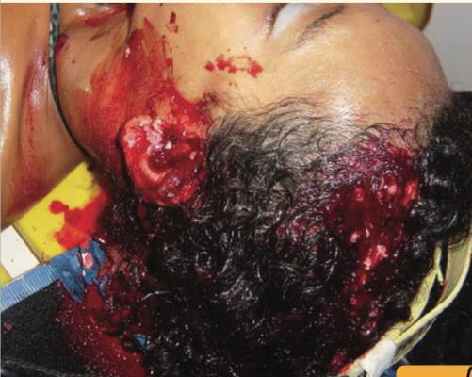
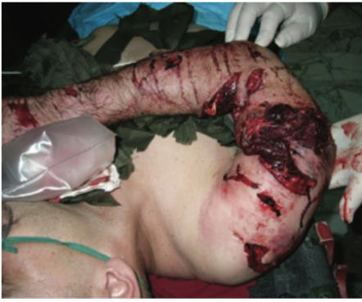
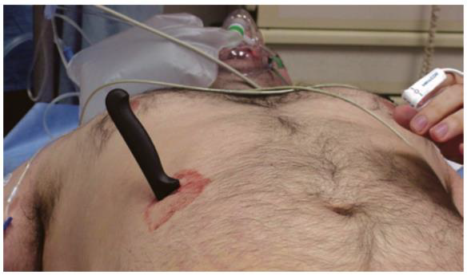
Sốc mất máu

Slide 22
Sốc mất máu
Định nghĩa: Sự thiếu hụt cấp tính V tuần hoàn
Ước tính thể tích máu
o Người lớn 7% trọng lượng (70ml/kg). Vd: 70kg khoảng 5 lít máu
o Trẻ em 8- 9% trọng lượng (80-90ml/kg). Vd: 20kg khoảng1,6-1,8 lít máu
oBéo phì: tính theo cân nặng lý tưởng
Xử trí:
o Xác định vị trí mất máu
o Cầm máu tức thì

Slide 23
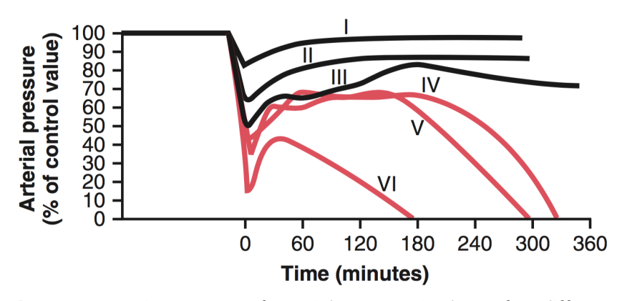
Diễn tiến sốc mất máu
Diễn tiến xuất huyết phụ thuộc vào mức độ xuất huyết

Slide 24
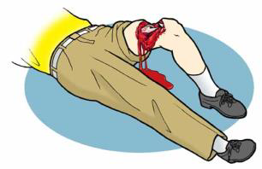
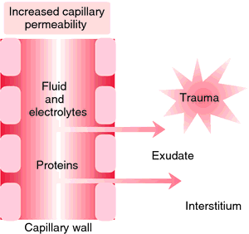
Tổn thương mô mềm và huyết động
Mất máu tại vị trí tổn thương
o Gãy xương chày, cánh tay: 750 ml máu
o Gãy xương đùi: 1500 ml máu
o Gãy khung chậu: vài lít máu sau phúc mạc
Thoát dịch vào mô kẽ
oTổn thương mô giải phóng hoá chất trung gian, cytokines làm tổn thương tế bào nội mô mạch máu gây tăng tính thấm thành mạch

Slide 25
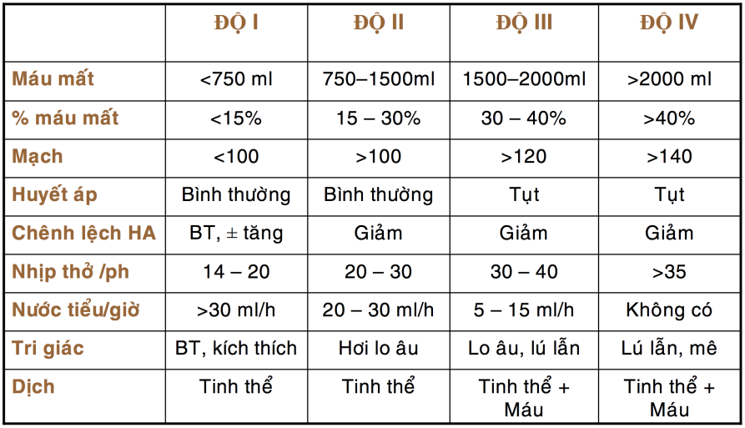
Phân độ sốc mất máu

Slide 26
Phân độ sốc mất máu
Đáp ứng bù trừ của mỗi BN với tình trạng mất máu cấp không giống nhau, phụ thuộc vào:
o Tuổi
o Độ nặng, dạng và vị trí tổn thương
o Thời gian từ lúc chấn thương đến khi điều trị
o Dịch truyền trước khi đến bệnh viện
oThuốc điều trị bệnh mạn tính trước đó

Slide 27
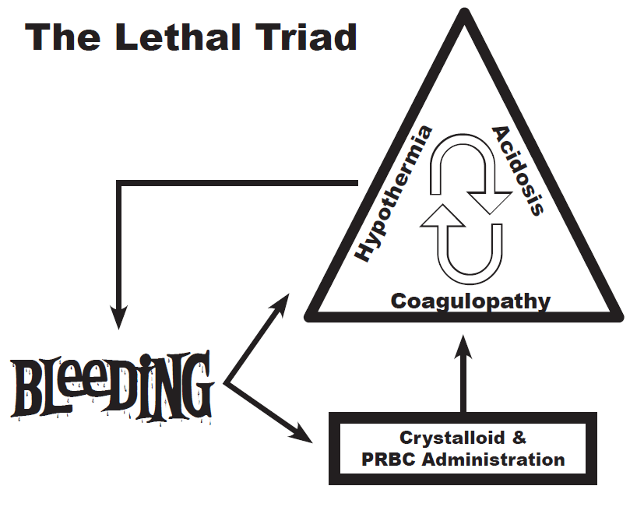
Tam giác tử vong (the lethal triad)

Slide 28
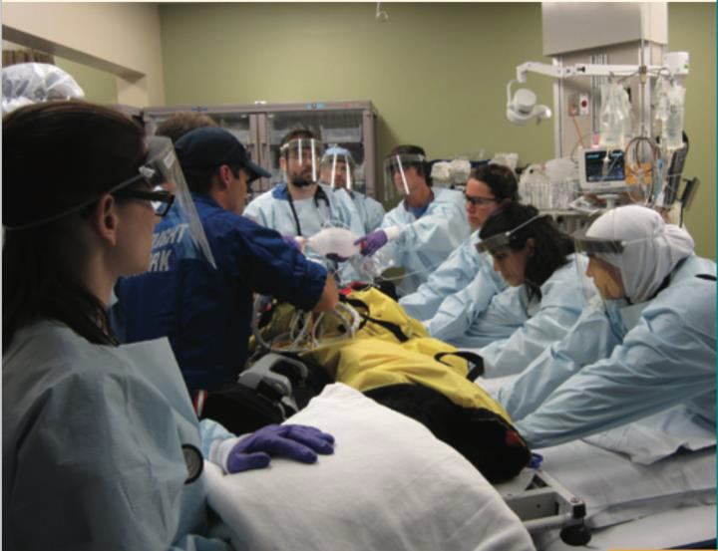
Tiếp cận bệnh nhân chấn thương

Slide 29
Tiếp cận BN chấn thươngmột cách hệ thống
1. Chuẩn bị
2. Phân loại
3. Đánh giá ban đầu (ABCDE)
4. Hồi sức ban đầu
5. Phương tiện hỗ trợ đánh giá ban đầu
6. Cân nhắc chuyển tuyến trên
7. Đánh giá lần hai (đánh giá toàn diện)
8. Phương tiện hỗ trợ đánh giá lần hai
9. Theo dõi sau hồi sức, đánh giá lại
10. Điều trị triệt để

Slide 30
Đánh giá ban đầu (ABCDEs)
Airway maintenance and cervical spine protection
Breathing and ventilation
Circulation with hemorrhage control
Disability: neurologic status
Exposure/Environment control: completely undress the pt, but prevent hypothermia
Đường thở
Hô hấp và thông khí
Tuần hoàn
Thần kinh
Bộc lộ toàn thân

Slide 31
A: Duy trì đường thở, bảo vệ cột sống cổ
Cố định cột sống cổ
Đánh giá tắc nghẽn đường thở
Thủ thuật ngửa đầu nâng cằm
Thủ thuật kéo hàm
Lấy bỏ dị vật
Đặt ống thông miệng hầu, mũi hầu
Đặt nội khí quản

Slide 32
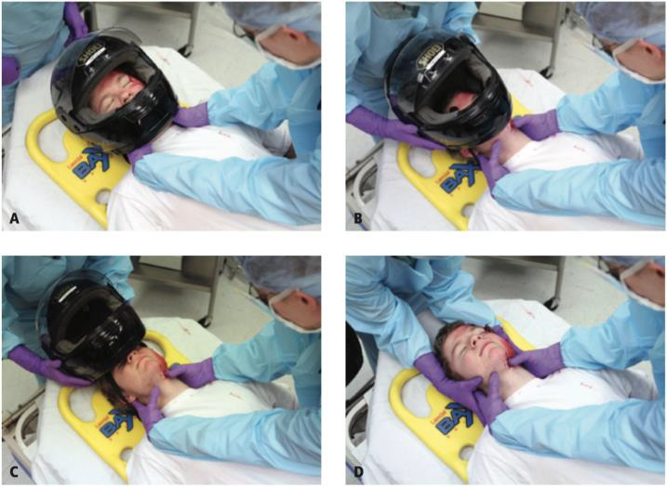
A: Duy trì đường thở, bảo vệ cột sống cổ

Slide 33
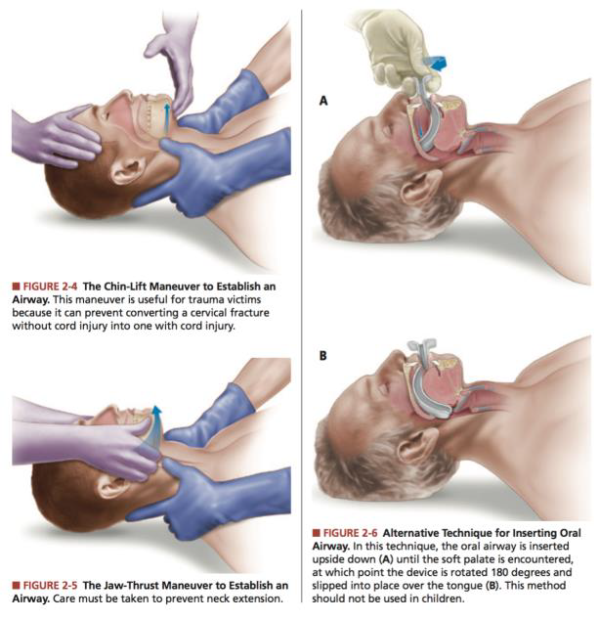
Airway Ngửa đầu nâng cằm Kéo hàm

Slide 34
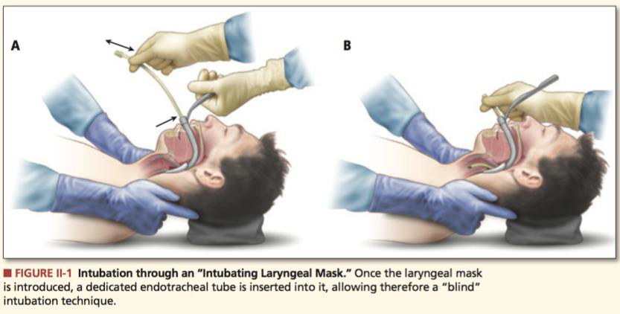
Đặt mặt nạ thanh quản

Slide 35
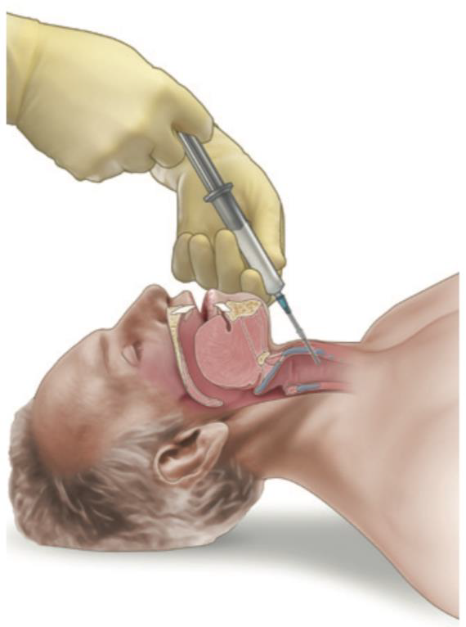
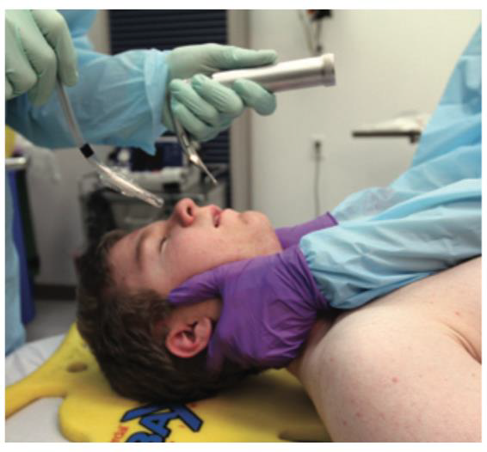
Nội khí quản- mở màng nhẫn giáp

Slide 36
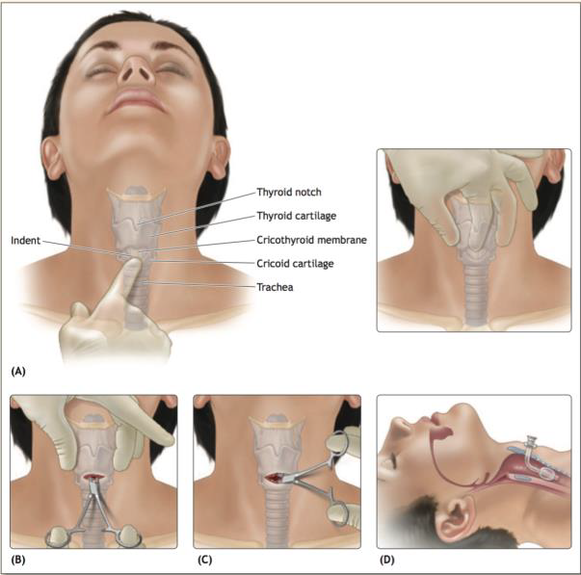
Mở màng nhẫn giáp

Slide 37
B: Hô hấp và thông khí
Đánh giá
oBộc lộ cổ, ngực
oQuan sát di động lồng ngực, cơ hô hấp phụ, tổn thương, tần số thở và kiểu thở
oSờ, gõ vùng ngực xác định vùng đục, vang
oNghe phổi hai bên
Can thiệp
oCung cấp oxy bằng bóng, mask
oGiải áp khi có tràn khí áp lực
oTheo dõi CO2, SpO2

Slide 38
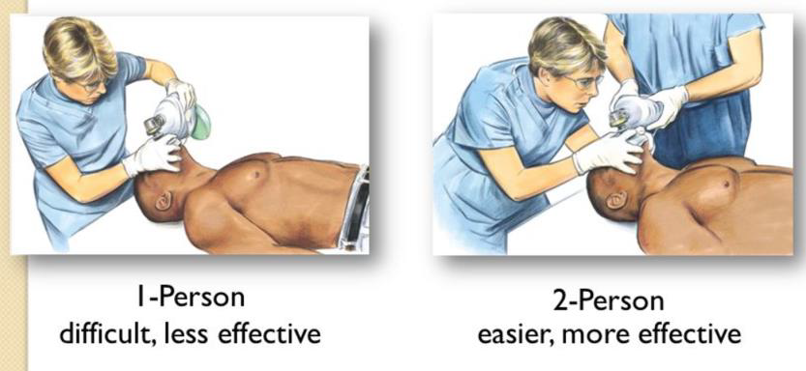
Thông khí bằng bóng, mask

Slide 39
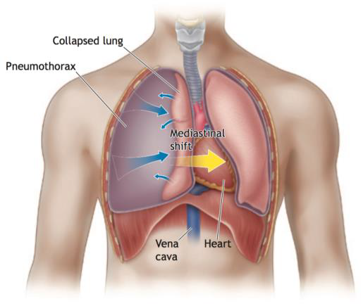
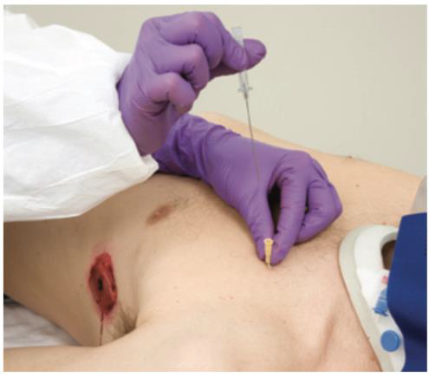
Tràn khí màng phổi áp lực
TCLS: đau ngực cấp, suy hô hấp cấp, xanh tím, tăng TS tim, tụt huyết áp, tràn khí dưới da, gõ vang, giảm/mất âm phế bào, khí quản lệch, lồng ngực phồng 1 bên, TM cổ nổi

Slide 40
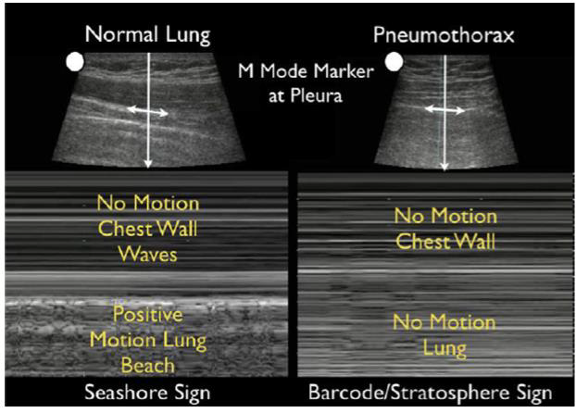
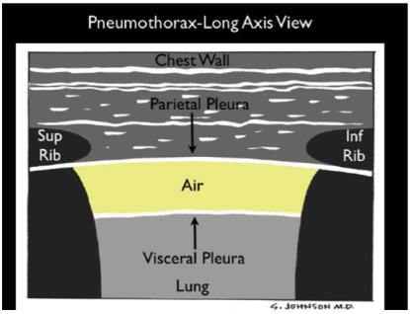
Tràn khí màng phổi áp lực
Dấu hiệu “tầng bình lưu” (stratosphere sign) trên siêu âm chẩn đoán tràn khí màng phổi ở chế độ M-mode

Slide 41
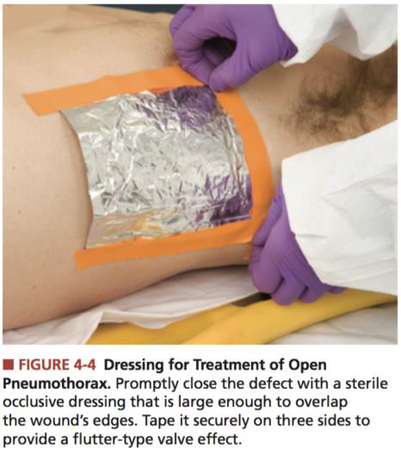
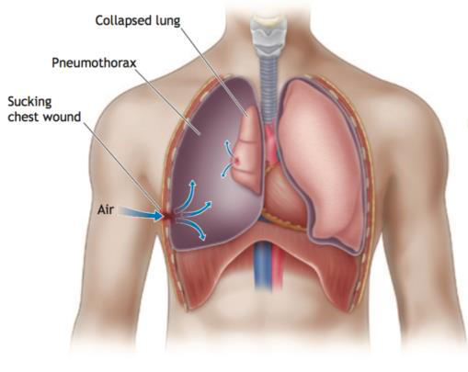
Tràn khí màng phổi hở Open pneumothorax

Slide 42
C: Kiểm soát chảy máu
Đánh giá
O Xác định nguồn mất máu
O Đánh giá tri giác
O Đánh giá mạch: tần số, dạng, mạch nghịch
O Màu sắc da
O Đo huyết áp (nếu thời gian cho phép)
Can thiệp
O Băng ép
O Xác định và can thiệp nếu có xuất huyết nội
O Thiết lập 2 đường truyền tĩnh mạch
O Rút máu xét nghiệm: CTM, nhóm máu ...
O Ngừa hạ thân nhiệt

Slide 43
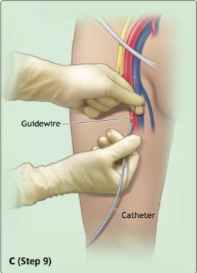
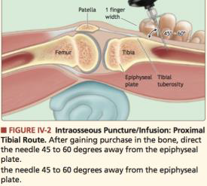
C: Thiết lập đường truyền tĩnh mạch
Hai đường truyền TM ngoại biên lớn (16-gauge)
Đường truyền TM trung tâm
Đường truyền TM trong xương
Bộc lộ tĩnh mạch
Xét nghiệm:
Nhóm máu, phản ứng chéo, độc chất, khí máu động mạch, thai kỳ (tất cả phụ nữ trong tuổi sinh sản)

Slide 44
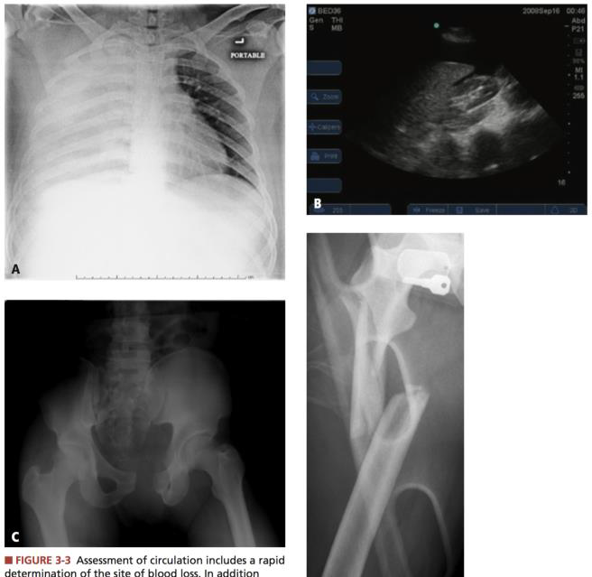
Vị trí mất máu ON THE FLOOR AND FOUR MORE
NGỰC
BỤNG
CHẬU
XƯƠNG ĐÙI

Slide 45
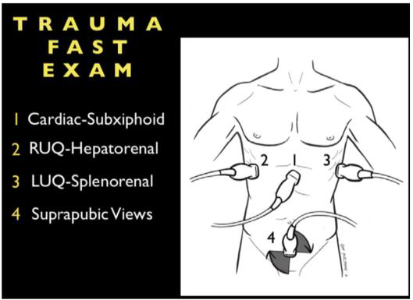
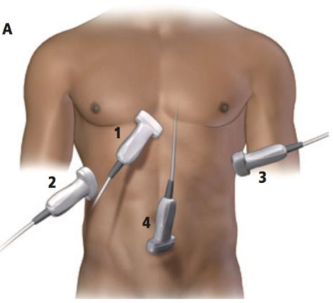
Focused Assessment Sonography in Trauma (FAST)
FAST có độ nhạy, độ đặc hiệu, độ chính xác tương tự thủ thuật mở phúc mạc chẩn đoán (DPL)

Slide 46
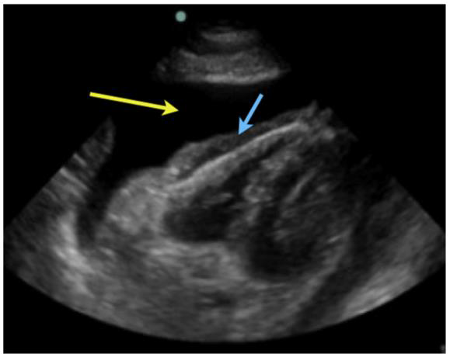
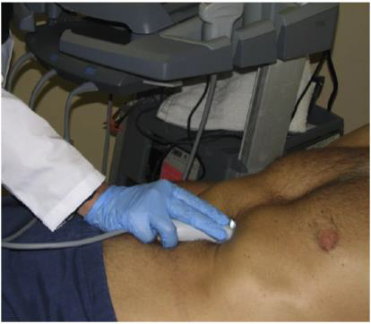
Focused Assessment Sonography in Trauma (FAST)
Mặt cắt dưới sườn

Slide 47
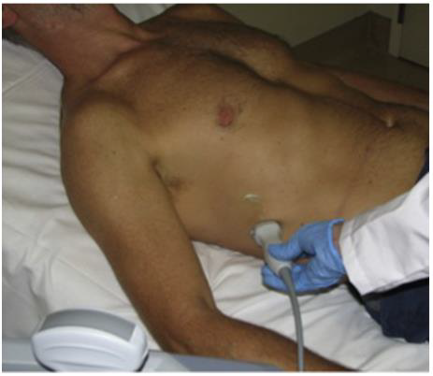
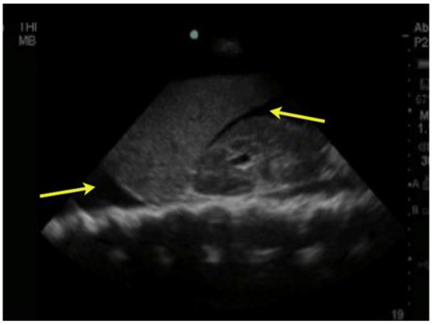
Focused Assessment Sonography in Trauma (FAST)
Mặt cắt hạ sườn phải

Slide 48
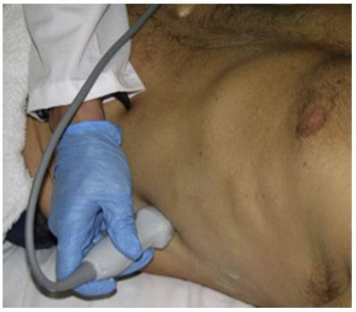
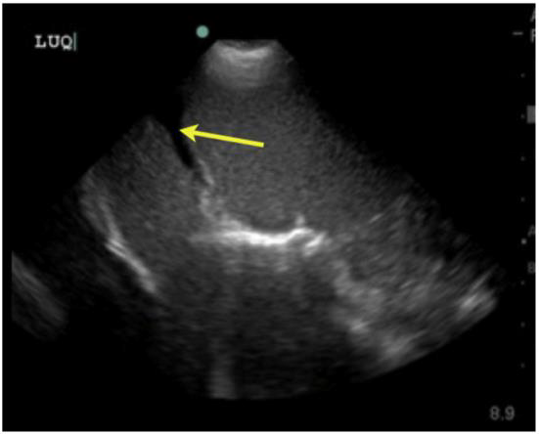
Focused Assessment Sonography in Trauma (FAST)
Mặt cắt hạ sườn trái

Slide 49
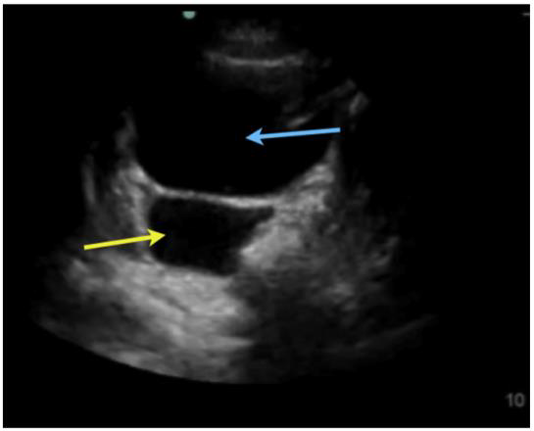
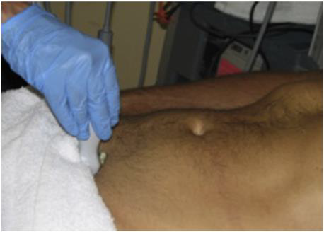
Focused Assessment Sonography in Trauma (FAST)
Mặt cắt hạ vị

Slide 50
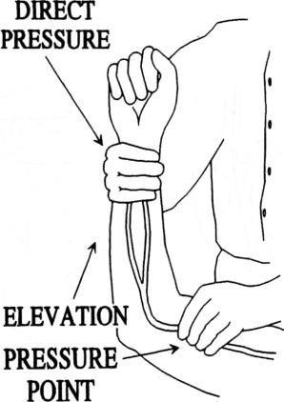
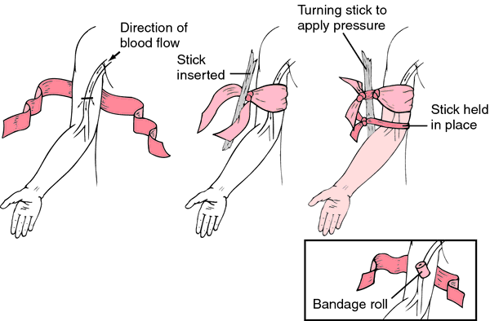
C: Kiểm soát chảy máu
1
2
3
Băng ép có trọng điểm
Garrot cầm máu (Tourniquet)

Slide 51


C: Kiểm soát chảy máu
Garrot cầm máu (Tourniquet)

Slide 52

C: Kiểm soát chảy máu

Slide 53
D: Đánh giá thần kinh
Đánh giá điểm GSC
Khám đồng tử và phản xạ ánh sáng
Đánh giá tổn thương tuỷ sống

Slide 54
E: Bộc lộ toàn thân, tránh hạ thân nhiệt
Bộc lộ toàn thân (cởi bỏ quần áo, quan sát toàn thân tìm tổn thương)
Phòng ngừa hạ thân nhiệt (ủ ấm, làm ấm dịch truyền ...)

Slide 55
G: Dãn dạ dày- giải áp dạ dày Gastric dilation
Tụt huyết áp không giải thích được
Rối loạn nhịp tim (nhịp chậm xoang) do kích thích thần kinh phế vị
Nguy cơ hít sặc (ngưng tim, viêm phổi hít)

Slide 56
U: Đặt sonde tiểu Urinary catheterization
Theo dõi tiểu máu (gợi ý mất máu vào khoang sau phúc mạc) và thể tích nước tiểu
Chống chỉ định: chảy máu niệu đạo, tuyết tiền liệt nằm vị trí cao, di dộng hoặc không sờ được, do đó cần kiểm tra sự toàn vẹn niệu đạo

Slide 57
Đánh giá lần hai (toàn diện)
Bệnh sử (AMPLE)
O Allergies
O Medication currently used
O Past illnesses/Pregnancy
O Last meal
O Events/Environment related to injury

Slide 58

Đánh giá lần hai (toàn diện)

Slide 59

Đánh giá lần hai (toàn diện)

Slide 60

Đánh giá lần hai (toàn diện)

Slide 61
Hồi sức dịch truyền
Mục tiêu: khôi phục tưới máu các cơ quan
Dịch tinh thể (dung dịch cân bằng) được ưu tiên
Liều 1-2 lít (người lớn) hoặc 20ml/kg (trẻ em), tính cả lượng dịch đã truyền trước viện (hạn chế dịch truyền)
Truyền các chế phẩm máu sớmtheo tỉ lệ 1:1:1 (Hồng cầu: huyết tương: tiểu cầu)

Slide 62
Hồi sức dịch truyền
Mục tiêu huyết áp
O Tổn thương não do chấn thương: hồi sức tích cực và tránh tụt huyết áp
O Chấn thương xuyên thấu đang chảy máu:“hồi sức cân bằng”, “hồi sức có kiểm soát”, “tụt huyết áp cho phép”
• HA tăng nhanh + chưa cầm máu: nặng thêm chảy máu
• Theo dõi sát và điều trị triệt để sớm

Slide 63
Đáp ứng của bệnh nhân
ĐÁP ỨNG VỚI HỒI SỨC BAN ĐẦU
 | Đáp ứng tức thì | Đáp ứng thoáng qua | Đáp ứng không đáng kể, không đáp ứng
Sinh hiệu | Về bình thường | Cải thiện thoáng qua, tụt huyết áp và tăng TS tim lại | Không thay đổi
Máu mất | Tối thiểu (10-20%) | Trung bình, diễn tiến (20-40%) | Nặng (>40%)
Cần dịch tinh thể | + | ++ | +++ Kết hợp truyền máu
Cần máu | + | ++ | Ngay tức thì
Chuẩn bị chế phẩm máu | Định nhóm máu Phản ứng chéo | Định nhóm máu | Truyền máu cấp cứu
Phẫu thuật | Có thể | Cần thiết | Rất cần thiết

Slide 64
Điều trị khác
Kháng sinh
Giảm đau, an thần
Ngừa uốn ván
Chống phù não
....

Slide 65
Tái đánh giá và phòng ngừa biến chứng
Tiếp tục chảy máu
O Điều trị triệt để khẩn cấp
Tránh quá tải dịch, theo dõi bằng CVP
O Theo dõi thể tích nước tiểu, tri giác, màu sắc da, mạch, huyết áp để định hướng hồi sức

Slide 66

Tái đánh giá và phòng ngừa biến chứng
Tránh quá tải dịch, theo dõi bằng CVP
CVP có giá trị không cao trong theo dõi bù dịch
• CVP tăng không đáng kể: có thể cần thêm dịch và rà soát vị trí chảy máu
• CVP giảm: tiếp tục mất máu nên tiếp tục truyền dịch và máu
• CVP tăng nhanh: hồi sức quá nhanh, chức năng tim giảm

Slide 67
Tái đánh giá và phòng ngừa biến chứng
Một số vần đề khác: khi BN không đáp ứng với điều trị
O Bỏ sót vị trí chảy máu
O Chèn ép tim
O Tràn khí màng phổi áp lực
O Mất dịch không nhận biết
O Dãn dạ dày cấp tính
O Nhồi máu cơ tim
O Toan hoá do tăng đường huyết
O Suy thượng thận cấp
O Sốc thần kinh

Slide 68

Tụ máu

Slide 69


Slide 70




CHÂN THÀNH CÁM ƠN

